Slide 1
À mesure que les types de menaces, d’attaques et d’exploits évoluaient, différents termes ont été inventés pour désigner les individus impliqués dans ces malveillances. Voici quelques exemples des termes les plus courants :

Slide 2
Fouineur (white hat en anglais) :
individu qui recherche des vulnérabilités dans des systèmes ou réseaux et qui signale ces vulnérabilités à leurs propriétaires de manière à ce qu’ils puissent les éliminer.
Ils ont une éthique qui les oppose à tout usage abusif des systèmes informatiques. Les fouineurs tendent généralement à sécuriser les systèmes informatiques, tandis qu’à l’opposé, les pirates (black hat, en anglais) veulent y pénétrer par intrusion.

Slide 3
Bidouilleur (hacker en anglais) :
terme général utilisé dans le passé pour désigner un expert en programmation. Actuellement, ce terme est souvent utilisé de manière péjorative pour désigner un individu qui tente d’accéder de manière non autorisée aux ressources des réseaux avec une intention malveillante.

Slide 4
Pirate (black hat en anglais) :
autre terme désignant les personnes qui utilisent leurs connaissances des systèmes informatiques pour accéder de manière non autorisée à ces systèmes ou réseaux, habituellement dans un but personnel ou lucratif. Le terme anglais « cracker » est synonyme de « black hat ».

Slide 5
Pirate informatique (cracker en anglais) :
terme le plus précis désignant une personne non autorisée qui tente d’accéder aux ressources d’un réseau avec des intentions malveillantes

Slide 6
Pirate téléphonique (phreaker en anglais) :
individu qui manipule le réseau téléphonique afin de le faire fonctionner d’une manière normalement interdite. Le but de ce pirate est de pénétrer dans le réseau téléphonique, habituellement à partir d’un téléphone public, pour téléphoner sans payer.

Slide 7
Spammeur :
individu qui envoie une grande quantité de courriels non sollicités. Les spammeurs utilisent souvent des virus pour prendre possession d’ordinateurs familiaux et utiliser ces derniers pour leurs envois massifs.

Slide 8
Hameçonneur (phisher en anglais) :
individu qui utilise le courriel ou d’autre moyens pour amener par la ruse d’autres utilisateurs à leur fournir des données sensibles, comme des numéros de carte de crédit ou de passeport. Le hameçonneur se fait passer pour une institution de confiance qui aurait un besoin légitime de ces données sensibles.

Slide 9
Menace informatique n °1 : Failles de sécurité
Fonctionnement : Les failles de sécurité sont constituées par les défauts d'un logiciel, qui fragilisent la sécurité globale de votre ordinateur ou de votre réseau. Les failles de sécurité peuvent également être créées par des configurations de sécurité ou d'ordinateur inappropriées. Les menaces de ce type tirent parti de ces failles, qui peuvent alors endommager l'ordinateur ou ses données.
Comment savoir ? Les sociétés publient les failles de sécurité dès qu'elles sont découvertes et les corrigent rapidement avec des correctifs de sécurité et logiciels.

Slide 10
Que faire ?
Tenir à jour les correctifs de sécurité et logiciels.
Configurer les paramètres de sécurité pour votre système d'exploitation, votre navigateur Internet et votre logiciel de sécurité.
Les sociétés doivent définir leurs propres politiques de sécurité en matière de comportement en ligne. Les particuliers doivent adopter des règles précises pour renforcer leur sécurité en ligne.
Installer une solution de sécurité proactive telle que Norton Internet Security pour bloquer les menaces qui ciblent les failles de sécurité.

Slide 11
Menace informatique n °2 : Logiciels espions
Fonctionnement : Un logiciel espion peut être téléchargé à partir de sites Web, d'e-mails, de messages instantanés et de connexions directes de partage de fichiers. Par ailleurs, un utilisateur peut, sans le savoir, recevoir un logiciel espion en acceptant un contrat de licence utilisateur final d'un programme informatique.
Que faire ?
Utiliser un programme de sécurité Internet connu pour vous protéger de manière proactive contre les logiciels espions et les autres risques de sécurité.
Configurer le pare-feu de ce programme de sécurité pour bloquer les demandes de communications sortantes qui n'ont pas été sollicitées.
Ne pas accepter, ni ouvrir de messages d'erreur suspects dans votre navigateur.
Refuser les offres de logiciels gratuits, les logiciels espions pouvant être intégrés à de telles offres.
Toujours lire attentivement le contrat de licence utilisateur final lors de l'installation et annuler l'installation si d'autres « programmes » sont installés avec le programme souhaité.
Tenir à jour les correctifs de sécurité et logiciels.

Slide 12
Menace informatique n °3 : Courrier indésirable
Fonctionnement : Le courrier indésirable est la version électronique des publicités papier que vous recevez dans votre boîte aux lettres. Cela consiste à envoyer des messages non sollicités, la plupart du temps de la publicité, à un grand nombre de destinataires. Le courrier indésirable pose un sérieux problème de sécurité, car il peut être utilisé pour envoyer un e-mail susceptible de contenir des chevaux de Troie, des virus, des vers, des logiciels espions et des attaques ciblées qui visent à obtenir des informations d'identification personnelles et confidentielles.
Comment savoir ? Repérez les messages qui ne contiennent pas votre adresse de messagerie dans les champs À ou CC : il s'agit la plupart du temps de courrier indésirable. Le courrier indésirable peut contenir des mots choquants ou des liens vers des sites Web au contenu inapproprié. Il peut également contenir du texte caché, qui n'est visible que si vous sélectionnez le contenu (une astuce courante chez les expéditeurs de courrier indésirable afin que les messages passent au travers des filtres de courrier indésirable sans être détectés).

Slide 13
Que faire ?
Installer un logiciel de blocage/filtrage du courrier indésirable.
Ne répondre à aucun courrier suspect et supprimer systématiquement ce type de courrier.
Désactiver le volet de prévisualisation de vos e-mails et lire les messages en texte brut.
Rejeter tous les messages instantanés provenant de personnes qui ne figurent pas dans votre liste de contacts.
Ne pas cliquer sur les liens URL figurant dans un message instantané, sauf s'ils proviennent d'une source connue et qu'ils sont attendus.
Tenir à jour les correctifs de sécurité et logiciels.

Slide 14
enace informatique n °4 : Programmes malveillants
Fonctionnement : Les programmes malveillants font partie des programmes hostiles, comprenant les virus, les vers et les chevaux de Troie. Les programmes malveillants dits destructeurs utilisent les outils de communication les plus courants pour se propager, notamment sous la forme de vers envoyés dans des messages électroniques ou instantanés, de chevaux de Troie propagés via des sites Web et de fichiers infectés par des virus téléchargés à partir de connexions P2P. Les programmes malveillants tentent également d'exploiter les failles existantes des systèmes en s'introduisant de façon aisée et transparente.
Comment savoir ? Les programmes malveillants se font le plus souvent très discrets, en se cachant de manière active ou en passant inaperçu sur un système connu de l'utilisateur. Il se peut que vous remarquiez un léger ralentissement de votre système.

Slide 15
Que faire ?
Ouvrir uniquement les pièces aux messages électroniques ou instantanés provenant de sources fiables, et que vous attendiez.
Faire analyser les pièces jointes aux messages électroniques par un programme de sécurité Internet connu avant de les ouvrir.
Supprimer tous les messages non sollicités sans les ouvrir.
Ne pas cliquer sur des liens Web envoyés par des personnes que vous ne connaissez pas.
Si une personne figurant dans votre liste des contacts vous envoie des messages, fichiers ou liens vers des sites Web étranges, fermer votre session de messagerie instantanée.
Analyser tous les fichiers avec un programme de sécurité Internet connu avant de les transférer sur votre système.
Transférer uniquement les fichiers provenant de sources connues.
Utiliser un programme de sécurité Internet connu pour bloquer toutes les communications sortantes non sollicitées.
Tenir à jour les correctifs de sécurité.

Slide 16
Menace informatique n °5 : Hameçonnage (ou Phishing)
Fonctionnement : Le hameçonnage est essentiellement une escroquerie en ligne, et les hameçonneurs ne sont rien d'autre que des escrocs usurpateurs d'identité, particulièrement doués en informatique. Ils utilisent le courrier indésirable, les sites Web malveillants et les messages électroniques et instantanés pour inciter les utilisateurs à divulguer leurs informations confidentielles telles que les coordonnées de carte bancaire ou de crédit, ou encore les informations permettant d'accéder à leurs comptes personnels.

Slide 17
Comment savoir ? Il existe quatre méthodes permettant d'identifier les tentatives d'hameçonnage : 1. Les hameçonneurs, se faisant passer pour des sociétés légitimes, peuvent envoyer un e-mail pour demander des informations personnelles et amener les destinataires à répondre via des sites Web malveillants. Ils peuvent également convaincre les destinataires qu'il est urgent d'agir et les conduire à télécharger des programmes malveillants sur leurs ordinateurs. 2. Les hameçonneurs jouent sur l'émotion, en envoyant des demandes urgentes ou en évoquant des menaces, pour inciter les destinataires à répondre. 3. Les sites de hameçonnage peuvent avoir un aspect quasi identique aux sites originaux, car les criminels ont tendance à utiliser les images sous copyright des sites légitimes.

Slide 18
4. Toute demande d'informations confidentielles effectuée par messagerie électronique ou instantanée n'est pas recevable.
Votre ordinateur est plus lent que d'habitude.
Votre ordinateur cesse de répondre ou se verrouille fréquemment.
Votre ordinateur se bloque et redémarre souvent.
Votre ordinateur redémarre tout seul, puis ne fonctionne pas correctement.
Vous obtenez des messages d'erreur inhabituels.
Les boîtes de dialogue et les menus sont déformés

Slide 19
Que faire ?Si vous pensez avoir reçu un courrier d'hameçonnage, avoir été incité à cliquer sur un lien ou à télécharger un programme et que vous craigniez d'avoir installé un programme malveillant sur votre ordinateur, voici quelques éléments à vérifier :
Votre programme antivirus fonctionne-t-il ?
Les définitions de virus sont-elles à jour (datées de moins d'une semaine) ?
Avez-vous récemment effectué une analyse antivirus complète de la mémoire/du disque ?
Utilisez-vous un logiciel anti-espion, comme Adaware et/ou SpybotSD ?
Après avoir exécuté vos programmes antivirus et avoir obtenu des résultats positifs ou avoir supprimé des programmes, assurez-vous que vos comptes en ligne sont sécurisés (modifiez les mots de passe de vos comptes).
Vérifiez que le filtre anti-hameçonnage est activé dans Windows Internet Explorer .
Contactez le fournisseur de votre logiciel antivirus/anti-espion pour connaître les autres mesures à mettre en œuvre.

Slide 20
Pensez comme l’assaillant
Le but de l’assaillant est de compromettre un réseau ou une application s’exécutant dans un réseau. La plupart des assaillants se servent d’une méthode en sept étapes pour obtenir les informations permettant de mener une attaque.

Slide 21
Étape 1 :
analyse d’empreinte (reconnaissance). La page Web d’une société peut conduire à des données telles que les adresses IP des serveurs. Avec ces données, l’assaillant peut élaborer le profil ou l’empreinte de la sécurité de cette société.

Slide 22
Étape 2 :
énumération des informations. Un assaillant peut étendre sa connaissance du profil de sécurité en surveillant le trafic du réseau à l’aide d’un analyseur de paquets comme Wireshark.
Il recherche alors des informations telles que les numéros de version des serveurs FTP et des serveurs de messagerie.
La référence croisée de ces informations avec des bases de données de vulnérabilité expose alors les applications de la société à des abus potentiels.

Slide 23
Étape 3 :
manipulation des utilisateurs pour obtenir un accès. Les employés utilisent parfois des mots de passe faciles à casser. Dans d’autres cas, ils peuvent être dupés par des assaillants astucieux et leur fournir des données d’accès sensibles.

Slide 24
Étape 4 :
escalade des privilèges. Une fois un accès de base obtenu, l’assaillant utilise ses compétences pour augmenter ses privilèges d’accès au réseau.

Slide 25
Étape 5 :
collecte d’autres mots de passe et secrets. Avec davantage de privilèges d’accès, les assaillants se servent de leurs talents pour accéder à des informations sensibles bien protégées.

Slide 26
Étape 6 :
installation de portes dérobées. Les portes dérobées sont des moyens permettant à l’assaillant d’entrer dans le système sans être détecté. La porte dérobée la plus courante est le port TCP ou UDP ouvert en écoute.

Slide 27
Étape 7 :
exploitation du système compromis. Une fois qu’il a compromis un système, l’assaillant l’utilise pour lancer des attaques vers d’autres hôtes du réseau.

Slide 28
Types de délits informatiques
Au fil des ans, les mesures de sécurité se sont améliorées et certains types d’attaques sont devenus moins fréquents, tandis que d’autres ont fait leur apparition. La conception de solutions de sécurité des réseaux commence par une évaluation de l’ensemble des délits informatiques. Voici une liste des actes délictuels généralement signalés qui ont une incidence sur la sécurité des réseaux :

Slide 29
- Accès abusif au réseau par des personnes autorisées - Virus - Vol d’équipement mobile - Hameçonnage où une organisation est usurpée par l’expéditeur - Abus de messagerie instantanée - Déni de service - Accès non autorisé à des informations - Robots au sein de l’organisation - Vol de données des clients ou des employés - Accès abusif à un réseau sans fil - Intrusion dans un système
- Fraude financière
- Interception de mots de passe
- Enregistrement des frappes
- Dégradation d’un site Web
- Abus d’une application Web publique
- Vol d’informations propriétaires
- Exploitation du serveur DNS d’une organisation
- Fraude aux télécommunications
- Sabotage

Slide 30
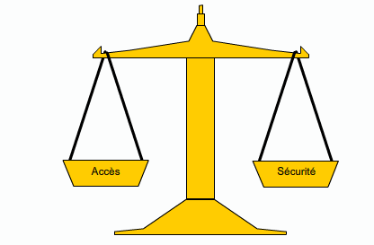
Réseaux ouverts et réseaux fermés
Le défi de sécurité global auquel les administrateurs réseau doivent faire face est de trouver un juste équilibre entre deux exigences importantes :
garder une certaine ouverture pour permettre la prise en charge des opportunités de commerce évolutives
et protéger les données privées et personnelles, ainsi que les données stratégiques des entreprises.

Slide 31
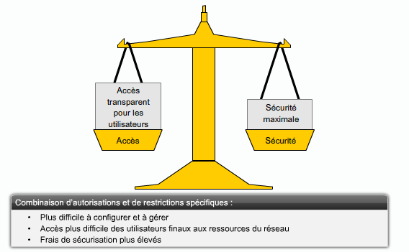
Les modèles de sécurité des réseaux visent à atteindre un équilibre entre l’ouverture où tout ce qui n’est pas explicitement refusé est permis, et la restriction où tout ce qui n’est pas jugé nécessaire est refusé.

Slide 32
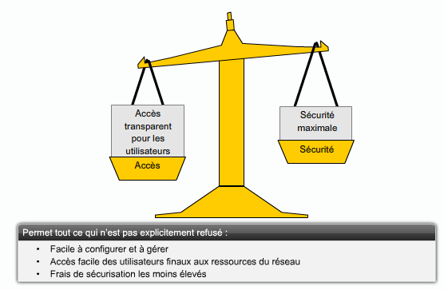
Dans le cas du réseau ouvert, les risques de sécurité sont évidents.

Slide 33
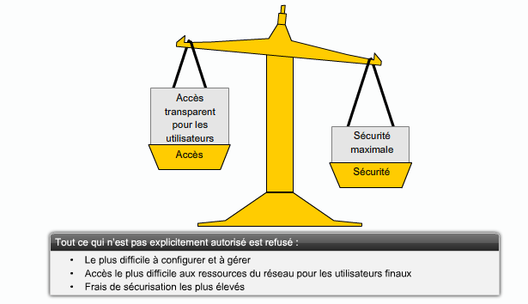
Dans le cas du réseau fermé, les règles définissant ce qui est permis sont établies sous la forme d’une stratégie de sécurité par une personne ou un groupe de personnes au sein de l’organisation.

Slide 34
Un changement dans les règles d’accès peut être aussi simple que de demander l’activation d’un service à un administrateur réseau. Selon l’entreprise, un amendement de la stratégie de sécurité peut être requis avant tout changement qui permet à l’administrateur d’activer le service en question. Par exemple, une stratégie de sécurité peut interdire l’utilisation des services de messagerie instantanée, mais une demande par les employés peut être à l’origine du changement de cette règle.

Slide 35
Une alternative extrême pour faciliter la gestion de la sécurité consiste à isoler complètement le réseau du monde extérieur. Un réseau fermé n’assure la connectivité qu’entre des parties et des sites de confiance connus. Un réseau fermé ne permet pas de connexion à des réseaux publics. Étant donné qu’il n’y a pas de connectivité externe, de tels réseaux sont considérés comme fiables contre les attaques extérieures. Des menaces internes sont toutefois toujours possibles. Un réseau fermé ne protège en rien des attaques menées au sein de l’entreprise.

Slide 36
Développement d’une stratégie de sécurité
La première étape qu’une organisation devrait entreprendre pour se prémunir et protéger ses données contre les risques consiste à développer une stratégie de sécurité.
Une stratégie est un ensemble de principes qui guident les prises de décision et permettent aux dirigeants d’une organisation de déléguer l’autorité en toute confiance.

Slide 37
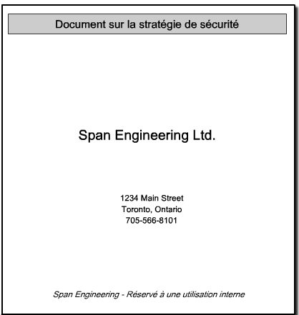
Le document RFC2196 stipule « qu’une stratégie de sécurité est une déclaration formelle des règles qui doivent être respectées par les personnes qui ont accès aux ressources technologiques et aux données vitales de l’entreprise ».
Une stratégie de sécurité peut se présenter comme de simples règles du bon usage des ressources du réseau ou, à l’inverse, comprendre des centaines de pages et détailler chaque élément de connectivité et les règles correspondantes.

Slide 38
La norme ISO/CEI 27002 doit servir de base commune et de ligne directrice pratique pour élaborer les référentiels de sécurité de l’organisation et les pratiques efficaces de gestion de la sécurité. Ce document comprend les 12 sections suivantes :
- Évaluation des risques
- Stratégie de sécurité
- Organisation de la sécurité des informations
- Gestion des biens
- Sécurité liée aux ressources humaines
- Sécurité physique et environnementale
- Gestion opérationnelle et gestion des communications
- Contrôle d’accès
- Acquisition, développement et maintenance des systèmes d’information
- Gestion des incidents liés à la sécurité des informations
- Gestion de la continuité de l’activité
- Conformité

Slide 39
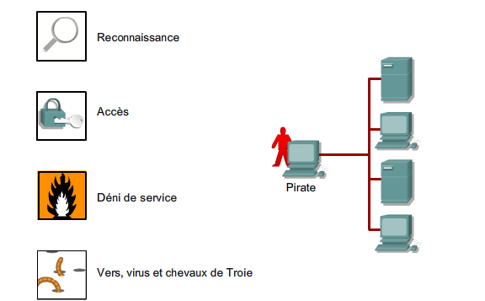
Types d’attaques d’un réseau
Il existe quatre catégories principales d’attaques.

Slide 40
Reconnaissance
La reconnaissance est la découverte non autorisée des systèmes, de leurs adresses et de leurs services, ou encore la découverte de leurs vulnérabilités. Il s’agit d’une collecte d’informations qui, dans la plupart des cas, précède un autre type d’attaque.
Elle est similaire au repérage effectué par un cambrioleur à la recherche d’habitations vulnérables, comme des maisons inoccupées, des portes faciles à ouvrir ou des fenêtres ouvertes.

Slide 41
Accès
L’accès au système est la possibilité pour un intrus d’accéder à un périphérique pour lequel il ne dispose pas d’un compte ou d’un mot de passe.
La pénétration dans un système implique généralement l’utilisation d’un moyen de piratage, d’un script ou d’un outil exploitant une vulnérabilité connue de ce système ou de l’application attaquée.

Slide 42
Déni de service
Le déni de service (DoS, en anglais) apparaît lorsqu’un pirate désactive ou altère un réseau, des systèmes ou des services dans le but de refuser le service prévu aux utilisateurs normaux.
Les attaques par déni de service mettent le système en panne ou le ralentissent au point de le rendre inutilisable. Le déni de service peut consister simplement à supprimer ou altérer des informations. Dans la plupart des cas, l’attaque se résume à exécuter un programme pirate ou un script. C’est pour cette raison que les attaques par déni de service sont les plus redoutées.

Slide 43
Vers, virus et chevaux de Troie
Des logiciels malveillants peuvent être installés sur un ordinateur hôte dans le but d’endommager ou d’altérer un système, de se reproduire ou d’empêcher l’accès à des réseaux, systèmes ou services. Ces programmes sont généralement appelés vers, virus et chevaux de Troie.

Slide 44
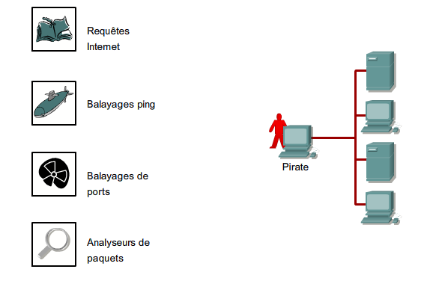
Attaques de reconnaissance
Les attaques de reconnaissance peuvent avoir les formes suivantes :
Demandes d’informations Internet
Balayages ping
Balayages de ports
Analyseurs de paquets

Slide 45
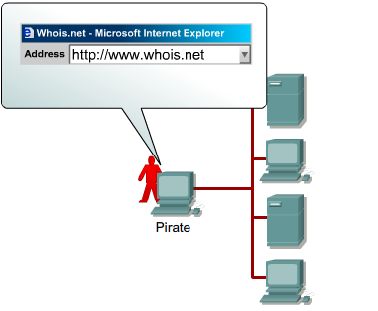
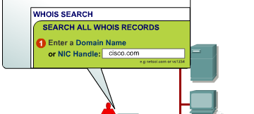
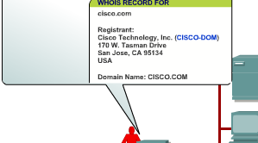
Des assaillants externes peuvent utiliser des outils Internet, comme les utilitaires nslookup et whois, pour découvrir facilement les adresses IP attribuées à une entreprise ou à une entité donnée. Une fois ces adresses IP connues, l’assaillant peut lancer des requêtes ping vers les adresses publiquement accessibles pour déterminer celles qui sont actives.

Slide 46
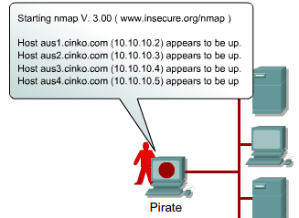
Pour automatiser cette étape, l’assaillant peut utiliser un outil de balayage comme fping ou gping, qui envoie systématiquement des requêtes ping à une plage d’adresses ou à toutes les adresses d’un sous-réseau. Cette approche est similaire à celle qui consiste à utiliser un annuaire téléphonique et à appeler tous les numéros pour savoir qui répond.
Lorsque les adresses IP actives sont identifiées, l’intrus se sert d’un outil de balayage des ports pour détecter les services réseau ou les ports ouverts sur chaque adresse IP active.

Slide 47
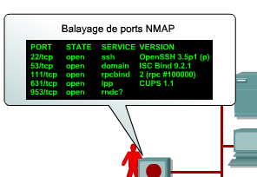
Nmap ou Superscan sont des exemples d’outils de balayage conçus pour détecter les ports ouverts sur un hôte du réseau. L’outil de balayage interroge les ports pour connaître le type et la version des applications, ainsi que le type et la version du système d’exploitation en cours d’exécution sur l’hôte. Grâce à ces informations, l’intrus peut déterminer s’il existe des vulnérabilités qu’il peut exploiter. Comme le montre la figure, un outil d’exploration de réseau comme Nmap permet la découverte des ordinateurs hôtes, le balayage des ports, la détection des versions et la détection du système d’exploitation. La plupart de ces outils sont disponibles et faciles à utiliser.

Slide 48
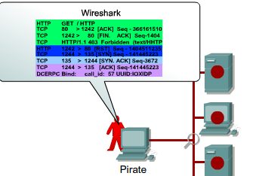
Des pirates internes peuvent tenter de mettre le trafic du réseau sur « écoute électronique ».
Ce type d’écoute est communément appelé surveillance du trafic ou analyse des paquets. Les informations collectées par cette écoute peuvent servir à préparer d’autres attaques du réseau.

Slide 49
Les deux utilisations courantes de l’écoute électronique :
- la collecte d’informations par laquelle les intrus peuvent identifier des noms d’utilisateur, des mots de passe ou d’autres informations véhiculées par les paquets de données ;
- le vol de données qui peut survenir lorsque des données sont transmises sur le réseau interne ou externe. L’intrus peut également voler des données sur des ordinateurs mis en réseau en y accédant de manière illicite. Ils peuvent par exemple pénétrer ou mettre sur écoute les réseaux d’institutions financières pour récupérer des numéros de carte de crédit.

Slide 50
Les identifiants de communauté du protocole SNMP version 1, qui sont transmis en clair, sont un exemple de données susceptibles d’intrusion par écoute électronique. Le SNMP est un protocole de gestion qui permet aux périphériques réseau de collecter des informations sur leur état et des les envoyer à un administrateur. Par une écoute électronique, un intrus peut donc capter le trafic SNMP et rassembler des données précieuses sur la configuration des équipements du réseau. Un autre exemple est la capture des noms d’utilisateur et des mots de passe lorsque ceux-ci traversent un réseau.

Slide 51
Une méthode d’écoute courante des communications consiste à intercepter les paquets TCP/IP ou les paquets d’autres protocoles et de décoder leur contenu au moyen d’un analyseur de protocole ou d’un utilitaire similaire.
Wireshark est un exemple de ce type de programme que vous avez utilisé dans les cours Exploration. Une fois les paquets interceptés, ils peuvent être analysés pour y rechercher des informations vulnérables.

Slide 52
les trois des méthodes les plus efficaces permettant de neutraliser l’écoute électronique :
Utilisation de commutateurs au lieu de concentrateurs pour éviter de diffuser le trafic à toutes les extrémités ou hôtes du réseau.
Utilisation d’une méthode de chiffrement qui répond aux besoins de l’entreprise sans imposer une charge excessive pour les ressources du système et les utilisateurs.
Établissement et mise en application de directives qui interdisent l’utilisation de protocoles susceptibles d’écoute électronique. Par exemple, comme le protocole SNMP version 3 peut chiffrer les identifiants de communautés, la version 1 peut être interdite et la version 3 autorisée.

Slide 53
Le chiffrement assure la protection des données susceptibles d’attaques, que ce soit sous forme d’écoute électronique, de craquage de mots de passe ou de manipulation. Pratiquement toutes les entreprises transmettent des transactions dont l’écoute électronique par un pirate peut avoir de lourdes conséquences. Le chiffrement des données sensibles garantit qu’une transmission susceptible d’être écoutée ne peut être ni observée ni altérée. Une opération de déchiffrement est nécessaire lorsque les données chiffrées arrivent sur l’hôte de destination.

Slide 54
Une méthode de chiffrement appelée « payload-only » en anglais consiste à ne chiffrer que la partie des données utiles qui suit un en-tête UDP (User Datagram Protocol) ou TCP.
De cette manière, les routeurs et les commutateurs peuvent lire les informations de couche réseau et acheminer le trafic comme tout autre paquet IP.
Le chiffrement des données utiles seules permet de traiter la commutation du flux et les fonctions de listes d’accès du trafic chiffré comme s’il s’agissait d’un trafic de texte en clair tout en préservant la qualité de service (QoS) pour toutes les données.

Slide 55
Attaques d’accès
Les attaques d’accès exploitent des vulnérabilités connues dans les services d’authentification, les services FTP et les services Web pour accéder à des comptes Web, à des bases de données confidentielles ou à toute autre information sensible.

Slide 56
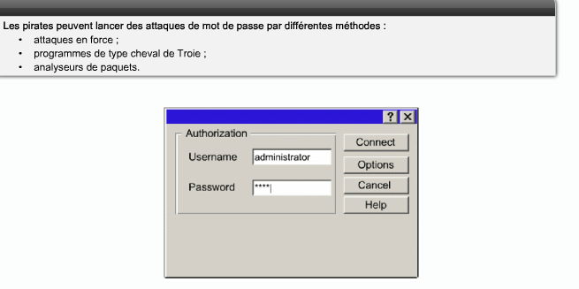
a) Attaques de mot de passe
Les attaques de mot de passe peuvent se faire à l’aide d’un analyseur de paquets pour glaner les comptes et les mots de passe utilisateur transmis en clair. Ils se rapportent en général aux tentatives de connexion répétées à une ressource partagée, comme un serveur ou un routeur, afin d’identifier un compte utilisateur, un mot de passe ou les deux. Ces tentatives répétées s’appellent attaques par dictionnaire ou attaques en force.

Slide 57
Pour mener une attaque par dictionnaire, les pirates utilisent des outils tels que L0phtCrack ou Cain. Ces programmes tentent de se connecter de manière répétitive en utilisant les mots d’un dictionnaire comme nom d’utilisateur.
Les attaques par dictionnaire réussissent souvent du fait que les utilisateurs ont tendance à choisir des mots de passe simples constitués d’un seul mot ou de variations faciles à prévoir, comme l’ajout du chiffre 1 à un mot.
Une autre attaque de mot de passe se base sur les tables arc-en-ciel (« rainbow tables » en anglais). Une table arc-en-ciel est une série pré-calculée de mots de passe qui se construit en élaborant des chaînes de mots de passe possibles en texte clair.
Chaque chaîne se développe en commençant par un mot « deviné » au hasard en texte clair, puis en lui appliquant des variations successives. Le logiciel d’attaque utilise les mots de passe de la table arc-en-ciel jusqu’à ce qu’il trouve le mot de passe voulu. Pour mener une attaque par table arc-en-ciel, les pirates utilisent un outil tel que L0phtCrack.

Slide 58
Un outil d’attaque en force est plus évolué étant donné qu’il effectue une recherche exhaustive à l’aide de combinaisons de jeux de caractères pour déterminer tous les mots de passe possibles constitués de ces caractères. En revanche, ce type d’attaque demande plus de temps. Certains outils d’attaque en force ont pu résoudre de simples mots de passe en moins d’une minute. La résolution de mots de passe plus complexes peut demander des jours ou des semaines.

Slide 59
Il est possible de limiter les attaques de mot de passe en apprenant aux utilisateurs à définir des mots de passe complexes et en spécifiant une longueur de mot de passe minimale. La parade contre les attaques en force consiste à limiter les échecs de connexion. Une attaque en force peut cependant aussi s’effectuer hors ligne. Par exemple, si un pirate intercepte un mot de passe crypté lors d’une écoute électronique ou en accédant à un fichier de configuration, il pourrait tenter de casser ce mot de passe sans se connecter à l’hôte.

Slide 60
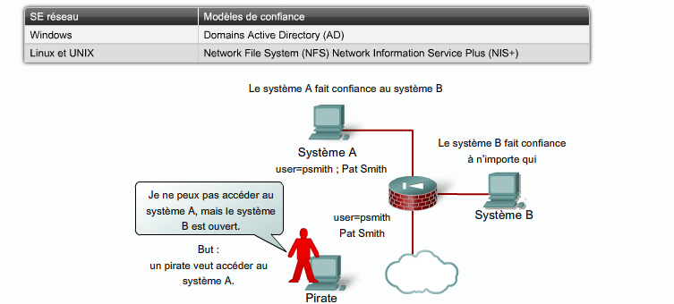
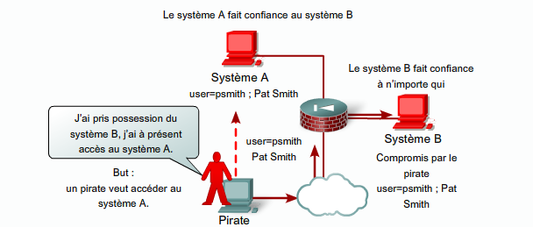
b) Exploitation de la confiance
Une attaque par exploitation de la confiance a pour but de compromettre un hôte de confiance et de l’utiliser ensuite pour lancer des attaques sur d’autres hôtes du réseau. Dans le réseau d’une entreprise, si un hôte est protégé par un pare-feu (hôte interne), mais qu’il est accessible depuis un hôte de confiance situé de l’autre côté du pare-feu (hôte externe), l’hôte interne peut être attaqué par le biais de l’hôte externe.

Slide 61
c) Redirection de port
La redirection de port est une attaque du type exploitation de la confiance qui utilise un hôte compromis pour faire passer, au travers d’un pare-feu, un trafic qui serait normalement bloqué.

Slide 62
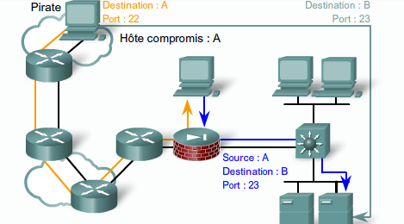
Considérons un pare-feu comportant trois interfaces et un hôte connecté à chacune d’elles. L’hôte externe peut accéder à l’hôte sur le segment des services publics, mais pas à l’hôte interne. Ce segment d’accès public est généralement appelé zone démilitarisée (DMZ). L’hôte sur le segment des services publics peut accéder à l’hôte interne comme à l’hôte externe. Si un pirate parvenait à compromettre l’hôte du segment public, il pourrait y installer un logiciel permettant de rediriger directement le trafic de l’hôte externe vers l’hôte interne. Bien qu’aucune communication ne viole les règles mises en place dans le pare-feu, l’hôte externe dispose alors d’une connectivité à l’hôte interne par le biais du processus de redirection de port installé sur l’hôte des services publics. L’utilitaire netcat, par exemple, permet d’obtenir ce type d’accès.

Slide 63
La redirection de port peut être limitée principalement par des modèles de confiance appropriés, qui sont spécifiques au réseau En cas d’attaque, un système de détection des intrusions (IDS) installé sur l’hôte permet de détecter le pirate et de l’empêcher d’installer de tels utilitaires de redirection sur un hôte.

Slide 64
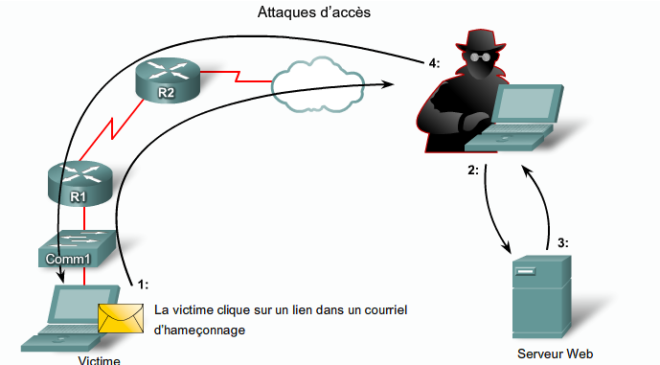
d)Attaque de l’homme du milieu
Une attaque du type homme du milieu (« man-in-the-middle » ou MIM en anglais) est menée par un pirate qui s’arrange pour se placer entre deux hôtes légitimes. Cet assaillant peut permettre le déroulement normal des transactions entre les deux hôtes et ne manipuler leur conversation que de temps à autre.

Slide 65
e pirate peut attraper une victime par hameçonnage ou par le biais d’un site Web contrefait. L’URL du site légitime est alors précédée de l’URL de l’assaillant. Par exemple, http:www.legitime.fr devient http:www.assaillant.fr/http://www.legitime.fr.
1. Lorsqu’une victime demande une page Web, l’hôte de cette victime en fait la demande à l’hôte de l’assaillant.
2. L’hôte de l’assaillant reçoit la demande et récupère la page du site légitime.
3. L’assaillant peut altérer la page légitime et transformer à sa guise les données qu’elle contient.
4. L’assaillant envoie la page demandée à la victime.

Slide 66
D’autres types d’attaques de ce genre peuvent être beaucoup plus nuisibles. Si l’assaillant arrive à se placer à un endroit stratégique, il peut voler des données, pirater la session en cours pour accéder aux ressources du réseau privé, mener des attaques par déni de service, altérer les données transmises ou introduire de nouvelles informations dans les sessions en cours.
Sur un réseau étendu, la parade aux attaques de l’homme du milieu consiste à utiliser des tunnels (réseaux virtuels privés). Le pirate ne voit alors que du texte chiffré, impossible à déchiffrer. Les attaques de l’homme du milieu sur des réseaux locaux se font avec des outils d’empoisonnement ARP ou d’utilitaires comme ettercap. Sur les réseaux locaux, les attaques de l’homme du milieu peuvent être limitées en configurant la sécurité des ports sur les commutateurs.

Slide 67
Attaques de programmes malveillants
Les stations de travail des utilisateurs finaux sont principalement vulnérables aux attaques de vers, de virus et de chevaux de Troie.
Un ver exécute un code et installe des copies de lui-même dans la mémoire de l’ordinateur infecté, ce qui infecte par la suite d’autres ordinateurs hôtes.
Un virus est un logiciel malveillant intégré à un autre programme afin d’exécuter des fonctions particulières indésirables sur l’ordinateur de l’utilisateur.
Un cheval de Troie se distingue uniquement des vers et des virus par le fait qu’il a été entièrement conçu pour ressembler à une application normale, alors qu’il s’agit d’un instrument d’attaque.

Slide 68
Vers
Les différentes phases de l’attaque d’un ver sont les suivantes :
Activation de la vulnérabilité : un ver s’installe en exploitant les vulnérabilités connues d’un système, comme les utilisateurs naïfs qui exécutent sans vérification un fichier exécutable joint à un courriel.
Mécanisme de propagation : l’accès à l’hôte étant acquis, le ver s’y reproduit, puis sélectionne d’autres cibles.
Charge : une fois l’hôte infecté par un ver, l’assaillant peut y accéder, bien souvent en tant qu’utilisateur privilégié. Les assaillants peuvent utiliser une faille locale pour augmenter leur niveau de privilèges jusqu’à celui d’administrateur.

Slide 69
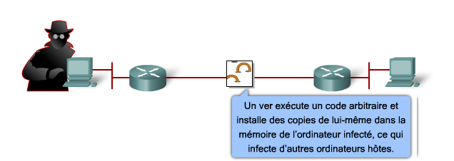
En général, les vers sont des programmes autonomes qui attaquent un système en tentant d’exploiter une vulnérabilité spécifique. Lorsque l’exploitation de la vulnérabilité réussit, le ver recopie son programme de l’hôte assaillant vers les systèmes nouvellement exploités et le cycle recommence. En janvier 2007, un ver a infecté la communauté bien connue de MySpace. Des utilisateurs peu méfiants ont permis la propagation du ver qui a commencé à se reproduire sur des sites en les dégradant par la mention « w0rm.EricAndrew ».

Slide 70
La lutte contre les attaques de vers demande une certaine diligence du personnel d’administration des systèmes et du réseau. Pour réagir efficacement en cas d’incident causé par un ver, il est important d’avoir bonne coordination entre les personnes responsables de l’administration des systèmes, de l’étude des réseaux et de l’administration de la sécurité.

Slide 71
les étapes recommandées pour limiter les attaques de vers :
Confinement : limitez la diffusion du ver au sein du réseau, en cloisonnant les parties non infectées.
Inoculation : commencez par appliquer les correctifs à tous les systèmes, si possible, en recherchant les systèmes vulnérables.
Quarantaine : dépistez toutes les machines infectées au sein du réseau. Déconnectez, retirez ou bloquez les machines infectées du réseau.
Traitement : nettoyez tous les systèmes infectés. Certains vers peuvent nécessiter une réinstallation complète du système pour le nettoyer.

Slide 72
Un virus est un logiciel malveillant intégré à un autre programme pour exécuter des fonctions particulières indésirables sur l’ordinateur de l’utilisateur. Par exemple, un programme intégré à command.com (interpréteur de commandes principal des systèmes Windows) qui efface certains fichiers et infecte toute autre version de command.com qu’il peut découvrir.

Slide 73
Un cheval de Troie se distingue uniquement par le fait qu’il a été entièrement conçu pour ressembler à une application normale, alors qu’il s’agit d’un instrument d’attaque. Une application logicielle qui exécute un programme de jeu sur un ordinateur peut être un exemple de cheval de Troie. Pendant que l’utilisateur est occupé à jouer, le cheval de Troie envoie une copie de lui-même à tous les destinataires du carnet d’adresses de l’utilisateur. Ces autres personnes reçoivent le jeu et s’en servent pour jouer, ce qui propage le cheval de Troie à toutes les adresses de leur propre carnet.

Slide 74
Un virus a besoin d’un mécanisme de livraison (vecteur de transmission), comme un fichier zip ou autre fichier exécutable joint à un courriel, pour transmettre son code d’un système à l’autre. Le virus informatique se distingue fondamentalement du ver par le fait qu’une interaction humaine est nécessaire pour le propager.

Slide 75
Les applications de ce type peuvent être circonscrites par un logiciel antivirus efficace au niveau de l’utilisateur et au niveau du réseau. Les logiciels antivirus peuvent détecter la plupart des virus et des chevaux de Troie et les empêcher de se propager dans le réseau. La mise à jour de ces logiciels en fonction des nouveaux développements de virus et chevaux de Troie permet également de se prémunir plus efficacement contre les attaques. À mesure que de nouveaux virus ou chevaux de Troie apparaissent, les entreprises doivent acquérir la version la plus récente de leur logiciel antivirus.

Slide 76
Sub7, ou subseven, est un cheval de Troie courant qui installe une porte dérobée sur l’ordinateur des utilisateurs. Il est répandu à la fois dans les attaques organisées et non organisées. En tant que menace non organisée, les assaillants inexpérimentés peuvent utiliser ce programme pour faire disparaître les pointeurs de souris. En tant que menace organisée, les pirates peuvent l’utiliser pour installer un enregistreur de frappes et saisir des informations confidentielles.

Slide 77
Attaques DoS
L’attaque par déni de service (DoS) est la forme d’attaque la plus répandue et aussi la plus difficile à éliminer. Dans la communauté des pirates, ce type d’attaque est même considéré comme trivial et est peu prisé, car son exécution demande peu d’efforts. Toutefois, la facilité de mise en œuvre des attaques DoS et leurs dégâts potentiellement très graves retiennent toute l’attention des administrateurs de la sécurité.
Les attaques DoS peuvent prendre de nombreuses formes. Elles empêchent l’utilisation d’un service par les personnes autorisées en épuisant les ressources du système. Voici quelques exemples des menaces DoS les plus courantes :

Slide 78
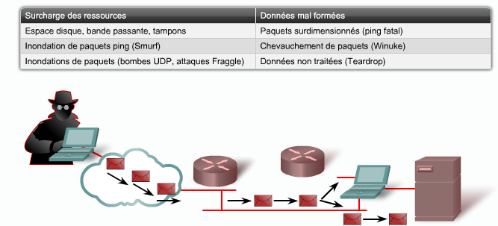

Slide 79
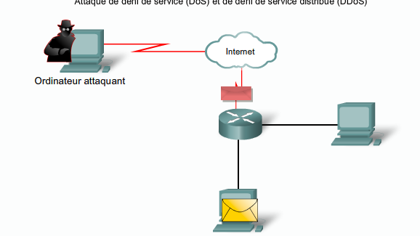
L’attaque par ping fatal était très répandue à la fin des années 1990. Elle profitait des vulnérabilités des anciens systèmes d’exploitation. Le pirate modifiait la partie IP de l’en-tête d’un paquet ping pour indiquer une quantité de données supérieure à la quantité réelle du paquet. Un paquet ping contient normalement de 64 à 84 octets, tandis qu’un ping fatal peut atteindre 65 535 octets. L’envoi d’un ping de cette taille peut bloquer un ordinateur cible d’ancienne génération. La plupart des réseaux ne sont actuellement plus vulnérables à ce type d’attaque.

Slide 80
Une attaque par inondation SYN exploite les trois étapes de connexion du protocole TCP. Elle consiste à envoyer un grand nombre de requêtes SYN (plus de 1000) au serveur ciblé. Le serveur répond par le SYN-ACK habituel, mais l’hôte malveillant ne répond jamais par un ACK final pour achever la procédure de connexion. Le serveur ainsi mis dans un état d’attente finit éventuellement par manquer de ressources pour répondre à des requêtes SYN valides.

Slide 81
Voici d’autres types d’attaques DoS :
Bombes de courriels : programmes qui envoient du courriel en masse à des destinataires particuliers, à des listes ou des domaines, monopolisant ainsi les services de messagerie.
Applet hostile : ces attaques sont des programmes Java, JavaScript ou ActiveX qui détruisent ou immobilisent les ressources d’un ordinateur.

Slide 82
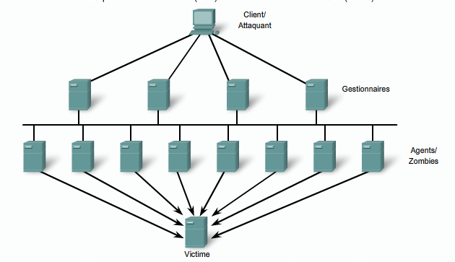
Attaques DDos
Les attaques par déni de service distribué (DDoS) sont conçues pour saturer les connexions réseau de données illégitimes. Ces données peuvent submerger une liaison Internet au point d’empêcher tout trafic légitime. Les attaques DDoS s’appuient sur des méthodes similaires aux attaques DoS, mais elles se déploient toutefois à une plus grande échelle. En général, des centaines ou des milliers de points d’attaque tentent de submerger une cible

Slide 83
Une attaque DDoS comprend en général trois éléments.
Le client est typiquement la personne qui lance l’attaque.
Le « gestionnaire » est l’hôte compromis qui exécute le programme de l’assaillant et qui est capable de commander plusieurs « agents ».
Les agents sont des hôtes compromis qui exécutent le programme de l’assaillant et génèrent un flux de paquets dirigé vers la victime choisie.
Voici quelques exemples d’attaques DDoS :
Attaque SMURF
Tribe flood network (TFN)
Stacheldraht
MyDoom

Slide 84
L’attaque Smurf utilise des messages ping de diffusion usurpés pour inonder un système cible. L’assaillant commence par envoyer un grand nombre de requêtes d’écho ICMP à l’adresse de diffusion du réseau à partir d’adresses IP valides, mais usurpées. Un routeur peut exécuter la fonction de diffusion de couche 3 à couche 2. La plupart des hôtes répondent alors avec une réponse d’écho ICMP et le trafic est multiplié par le nombre de répondants. Dans un réseau de diffusion à accès multiple, des centaines de machines peuvent répondre à chaque paquet d’écho.

